Slide 1
О движении закрученной тяжёлой пластины в идеальной жидкости
Гарбуз М.А.
стажёр-исследователь
Notes:
Здравствуйте, уважаемые коллеги! Сегодня мы с Вами рассмотрим задачу о свободном падении закрученной твёрдой пластины в безграничном объёме идеальной жидкости.

Slide 2
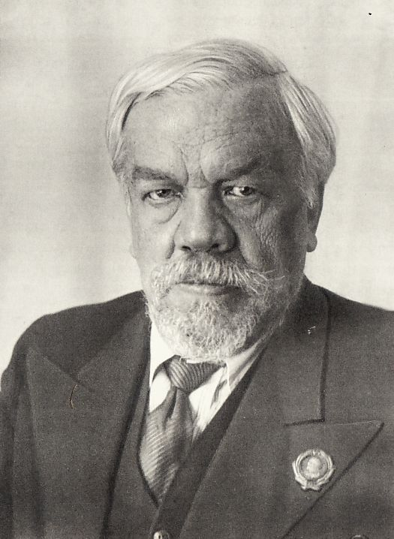
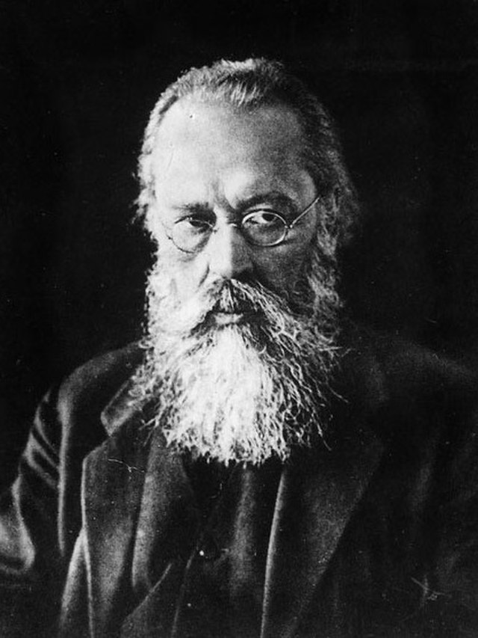
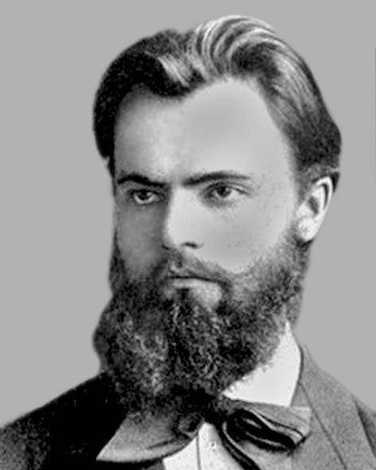
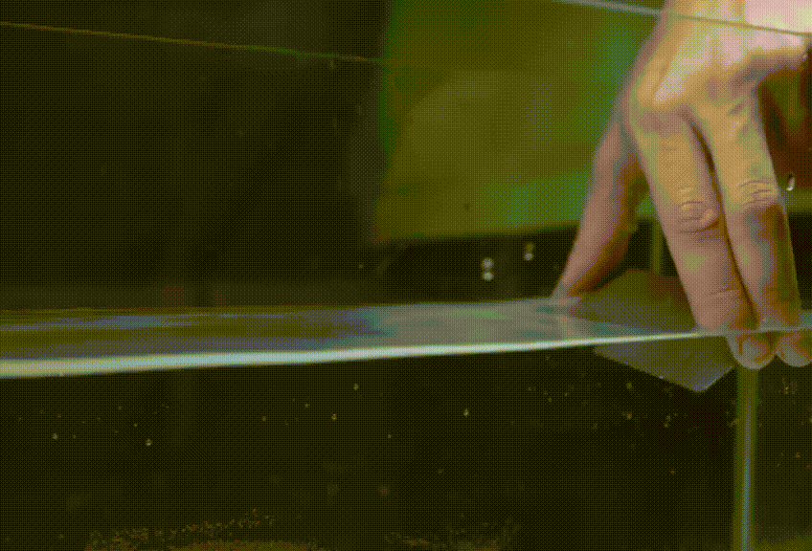
Введение
Как падают тяжёлые твёрдые тела в жидкости?
С.А. Чаплыгин
1869-1942
В.А. Стеклов
1864-1926
А.М. Ляпунов
1857-1918
Перечислить все случаи, когда уравнения движения имеют первый интеграл, квадратичный по скоростям
Notes:
Эта задача связана с именем В.А. Стеклова, отца-основателя института. Он начинал в Харьковском университете под руководством великого Ляпунова задачу о движении ТТ в жидкости. Именно этот круг вопросов в то время интересовал самого Ляпунова. На эту тему Стеклов защитил и магистерскую диссертацию и сегодня я хотел бы рассказать о продолжении этой задачи.
Один из результатов, полученных Стекловым в этой задаче стал известным и эта тема обсуждалась специалистами по точному интегрированию ЛДУ. Дело в том, что ВА добавил к известным случаям точной интегрируемости уравнений движения ещё один случай, который носит его имя, случай Стеклова. Но его научный руководитель нашёл в рассуждениях ошибку уже после опубликования (после защиты МД).
Стеклов поставил перед собой такую задачу: перечислить все случаи, когда уравнения движения допускают кроме классических законов сохранения дополнительный первый интеграл, который имел бы квадратичный вид по скоростям. Он нашёл новый интеграл, но Ляпунов у него нашёл ошибку в вычислениях и добавил к случаю Стеклова ещё один случай, случай Ляпунова. После этого список стал исчерпывающим.
При этом два случая двойственные друг другу (об этом не буду говорить, поскольку дальше речь не об этом). Скобка Пуассона этих двух функций равна нулю.
В магистерской диссертации содержится и более интересный результат, о том, как падают ТЯЖЁЛЫЕ твёрдые тела в жидкости. Конечно, не так, как в свободном пространстве, там задача тривиальная и ещё Галилей её решил: ЦМ тела в пустоте движется по параболе.

Slide 3
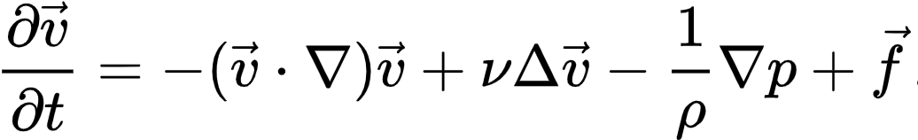
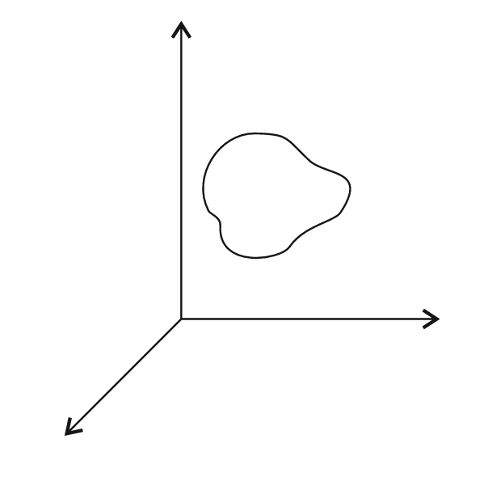
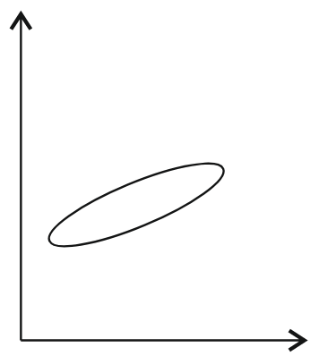
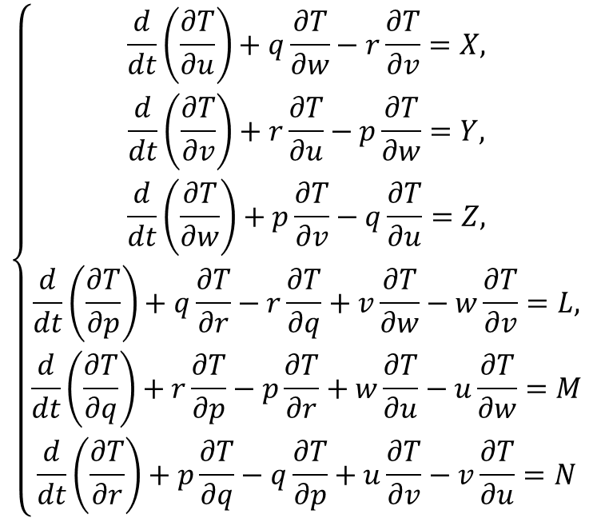
Модель жидкости
Вязкая жидкость
Идеальная жидкость
Уравнения Навье-Стокса
+ условия прилипания на границе
Уравнения Крихгофа
нулевая вязкость, безвихревое движение
$$\left\{\begin{aligned}\frac{d}{dt}\left(\frac{∂T}{∂u}\right)+q\frac{∂T}{∂w}−r\frac{∂T}{∂v}=X, \\ \frac{d}{dt}\left(\frac{∂T}{∂v}\right)+r\frac{∂T}{∂u}−p\frac{∂T}{∂w}=Y, \\ \begin{matrix}\frac{d}{dt}\left(\frac{∂T}{∂w}\right)+p\frac{∂T}{∂v}−q\frac{∂T}{∂u}=Z, \\ \frac{d}{dt}\left(\frac{∂T}{∂p}\right)+q\frac{∂T}{∂r}−r\frac{∂T}{∂q}+v\frac{∂T}{∂w}−w\frac{∂T}{∂v}=L, \\ \begin{aligned}\frac{d}{dt}\left(\frac{∂T}{∂q}\right)+r\frac{∂T}{∂p}−p\frac{∂T}{∂r}+w\frac{∂T}{∂u}−u\frac{∂T}{∂w}=M \\ \frac{d}{dt}\left(\frac{∂T}{∂r}\right)+p\frac{∂T}{∂q}−q\frac{∂T}{∂p}+u\frac{∂T}{∂v}−v\frac{∂T}{∂u}=N\end{aligned}\end{matrix}\end{aligned}\right.$$
Notes:
Когда мы говорим о ТТ в жидкости, то имеем дело с очень сложным объектом. Нужно понимать, какую модель жидкости мы возьмём. Вязкую жидкость следует описывать уравнениями Н-С с условием прилипания на границе. Тогда задача о вычислении траектории тела становится очень сложной. Нужно следить не только за ТТ, но и детально следить за тем, как движется жидкость. С точки зрения современных вычислительных средств это серьёзная задача, если её описывать во всех деталях.
Поэтому нужно взять модель попроще. Идеальная жидкость, у которой вязкость равна нулю (или пренебрежимо мала на практике).
Удивительное наблюдение классиков (Томсон, Тед, Кирхгоф) состоит в том, что несмотря на сложность и бесконечномерность жидкости (чтобы её описать нужно бесконечно много параметров) движение самого твёрдого тела получается системой конечномерной. Оно описывается столькими же параметрами, сколькими и движение обычного ТТ. Единственное отличие состоит в том, что появляются т.н. присоединённые массы. Тело реагирует по-разному на приложенные к нему силы в зависимости от ориентации. Представим себе пластинку. Даже на содержательном простом уровне легко понять: когда тело движется узкой кромкой, оно жидкости не ощущает, но ситуация будет совсем другой, когда тело движется широкой стороной вперёд. Тогда оно толкает перед собой массу жидкости. Вот и получается, что к её собственной массе добавляется величина, зависящая от ориентации, которая называется присоединённой.
Следуя классикам рассмотрим такую ситуацию. У нас есть тело в трёхмерном пространстве []. Оно погружено в бесконечный объём идеальной жидкости, которая простирается до бесконечности. Жидкость совершает безвихревое движение (ротор равен нулю, течение потенциальное). По теореме Лагранжа, если в начальный момент времени поле скоростей было потенциальным и нет никаких разрывов, то это поле будет потенциальным и всегда. И предполагается, что скорость частиц жидкости по мере ухода на бесконечность становится меньше и меньше.
Движение тела описывается уравнениями Кирхгофа. УД простые, но их невозможно решить точно. Значит, нужно их либо численно решать, либо использовать качественные методы анализа. Как сказать что-то содержательное, не решая эти уравнения. Один из способов – это перейти к плоской задаче, когда твёрдое тело имеет плоскость симметрии, и среди всего множества движений выделить те, когда эта плоскость занимает вертикальное положение.

Slide 4
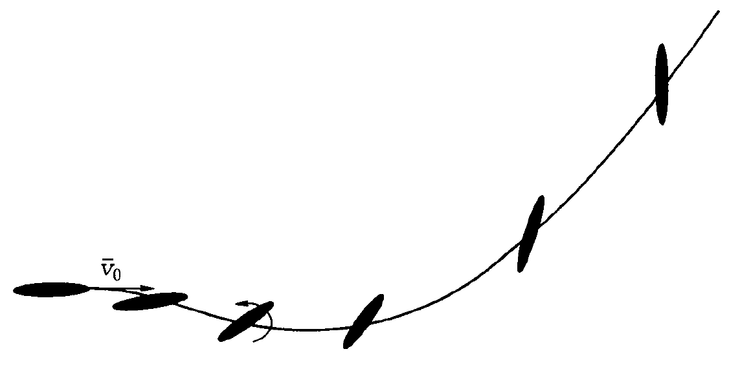
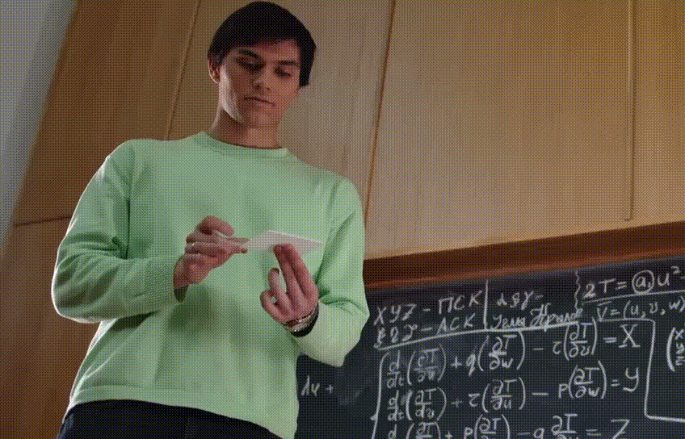
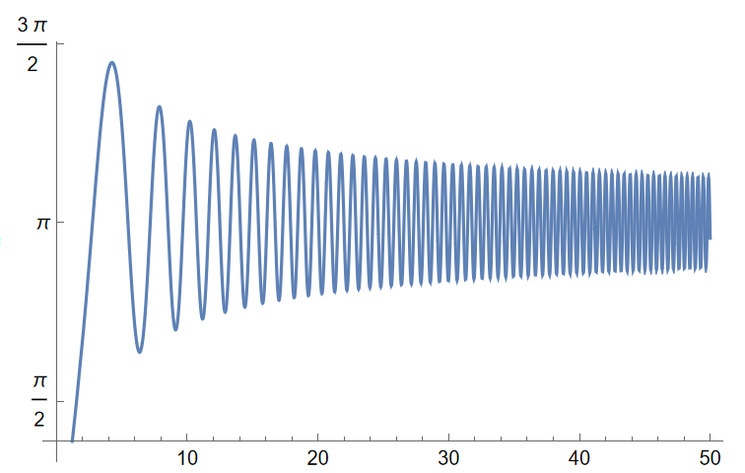

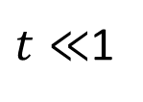

Уравнения Кирхгофа
$$\left|t\right|→∞$$
$t≪$1
$$\ddot{α}=ct^{2}\sin{α}$$
[1] Козлов В.В. О положительных интегралах динамических систем с полутора степенями свободы //
Матем. заметки, 1989. Т. 45. № 4. С. 46–52.
[3] Дерябин М.В., Козлов В.В. Об эффекте "выныривания" тяжёлого твёрдого тела в жидкости. // Изв.
А.Н. Механика твёрдого тела. 2002. № 1. С. 68–74.
[2] Козлов В.В. О падении тяжелого твердого тела в идеальной жидкости // Изв. АН СССР. Механика
твердого тела, 1989. № 5. С. 10–17.
Notes:
В плоской задаче есть 2 направления анализа.
Задача о движении пластины при больших значениях 𝑡 была поставлена в работах 1890 года.
На бесконечности пластина совершает плоско-параллельное движение, при этом угол поворота $α$ удовлетворяет неавтономному дифференциальному уравнению второго порядка следующего вида:
независимо от Стеклова задачей занимался СА Чаплыгин. Это была студенческая работа, но он её не опубликовал, т.к. не был достаточно удовлетворён результатом. Он получил это изящное ДУ, но как пишет сам Чаплыгин, однако уже его интегрирование я не выполнил, и поэтому не смог провести анализ до конца. Тем не менее, в 1933 году он включил в публикацию полного собрания сочинений (3 тома) свою работу.
В [1] доказано отсутствие у уравнения (5) первого интеграла в виде полинома по скорости с 2𝜋-периодическим по 𝜙 коэффициентом.
Полный качественный анализ (5) при больших |𝑡| выполнен в работе [2]. В частности, для почти всех начальных данных пластина стремится занять горизонтальное положение и при этом совершает колебания с убывающей амплитудой и неограниченно возрастающей частотой.
Движение пластинки в первые моменты времени изучалось в работе [3]. Для плоской пластинки из-за эффекта присоединённых масс 𝑎3 > 𝑎2. Поэтому при больших значениях начальной скорости 𝑣 происходит эффект "выныривания" пластинки: сначала центр масс пластинки начинает опускаться (движение происходит по параболе вниз), а затем резко поднимается вверх, выше своего первоначального положения. Всё дело в том, что пластинка в жидкости начинает вращаться так, что её передняя кромка поднимается.
Нас интересует динамика пластины при малых значениях 𝑡 (в первые моменты после ее .запуска.) в том случае, когда у неё есть не только линейная скорость, но и начальное вращение вокруг вертикали.

Slide 5
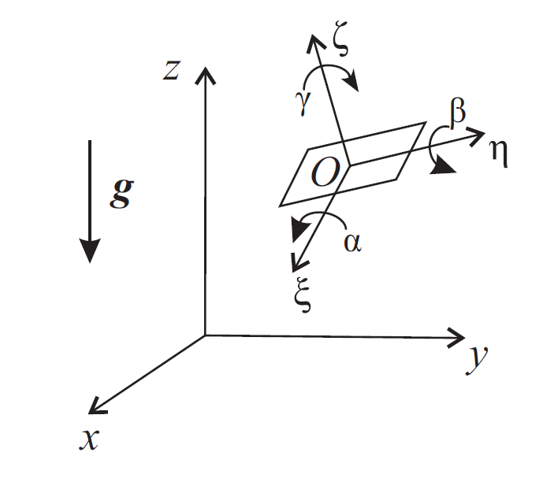
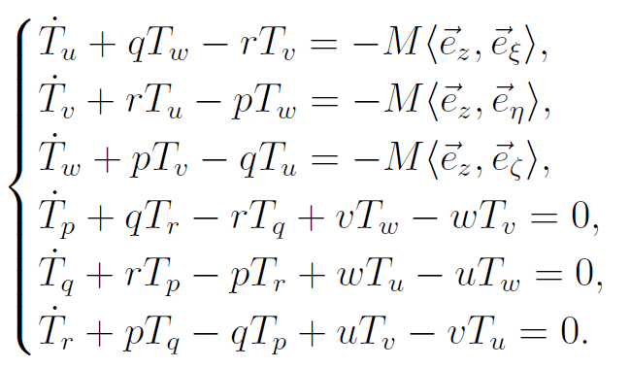
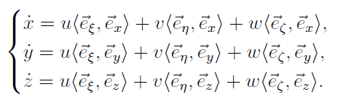
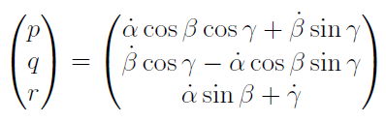
Постановка задачи
Notes:
Считаем, что на ТТ действует сила тяжести. Вообще-то на него действует и сила Архимеда.
Вот перед вами записаны уравнения. Кинетическую энергию системы пластина – жидкость удобно представить в системе координат, жестко связанной с телом. Какой смысл? а1-a3 – массы тела с учётом присоединённых масс. b1-b3 --- присоединённые моменты инерции. u,v, w – проекции скорости ЦМ на подвижные оси. Точка – производная по времени.
Первые 3 уравнения выражают закон сохранения импульса системы Тело+жидкость. Вторые три уравнения – теорема об изменении момента импульса относительно трёх осей. Следствием выбранных обозначений являются 3 уравнения на производные координаты ЦМ, и компоненты угловой скорости. Это формулы Крылова.
Эти уравнения, дополненные начальными условиями, полностью определяют движение пластины в жидкости.

Slide 6
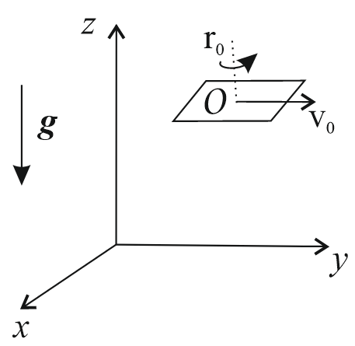
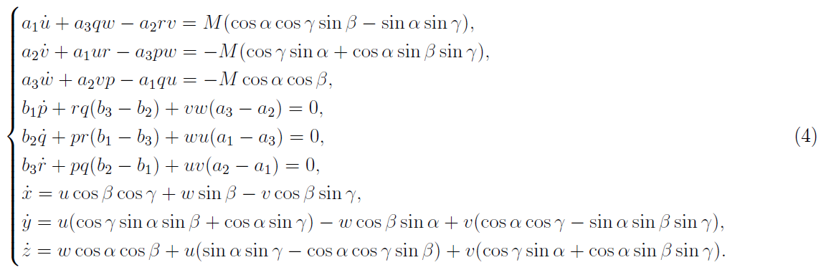
Уравнения движения
Notes:
В явном виде система принимает следующую форму. Считаем, что в начальный момент плоскость тела горизонтальна, ему придаётся начальная скорость v0 и начальное вращение r0. Проведём анализ системы

Slide 7
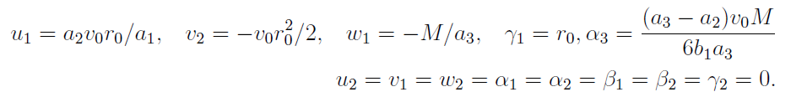
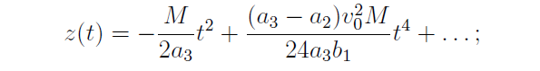

Анализ уравнений движения
Ищем решения в виде:
$$x\left(t\right)=−\frac{\left(a_{1}−a_{2}\right)r_{0}v_{0}}{2a_{1}}t^{2}−\frac{\left(2a_{2}−a_{1}\right)v_{0}r_{0}^{3}}{24a_{1}}t^{4}+\frac{\left(a_{3}−a_{2}\right)M^{2}}{36 a_{1}a_{3}b_{1}}t^{6}+…$$
Notes:
Будем искать решение системы (4) в виде рядов Тейлора по степеням времени 𝑡.
Подставляя указанные разложения в уравнения (4) и приравнивая коэффициенты при одинаковых степенях 𝑡, получим след соотношения для слагающих скорости ЦМ и углов ориентации:
Для плоской пластинки из-за эффекта присоединённых масс 𝑎3 > 𝑎2. Поэтому при больших значениях начальной скорости 𝑣0 коэффициент перед 𝑡4 в (7) по величине доминирует над коэффициентом при 𝑡2. Это приводит к эффекту "выныривания" пластинки:
сначала центр масс пластинки начинает опускаться (движение происходит по параболе вниз), а затем резко поднимается вверх, выше своего первоначального положения. Всё дело в том, что пластинка в жидкости начинает вращаться так, что её передняя кромка поднимается.
Видно, что при 𝑣0 > 0 и 𝑎3 > 𝑎2 угол 𝛼 увеличивается в начальные моменты времени. Отметим, что коэффициент при 𝑡3 не зависит от угловой скорости пластинки. Это и приводит к образованию подъёмной силы, которая влечёт "выныривание" пластинки.
Заметим, что при 𝑟0 > 0 и достаточно малых значениях времени 𝑡 горизонтальная координата 𝑥 центра масс увеличивается. Это вполне соответствует известным представлениям падения тела в воздухе, брошенного с подкруткой вокруг вертикали: тело смещается вбок относительно направления начальной скорости. Из (6) ясно, что пластинка движется вправо, если 𝑎2 > 𝑎1. ЭКСПЕРИМЕНТ.
Для диска 𝑎1 =𝑎2 и поэтому различие начинается с числа порядка 𝑡4 с положительным коэффициентом. Значит, круглый диск вначале движется вправо. Более точно, если в начальный момент угловая скорость диска направлена вверх (вниз), то диск смещается вправо (влево).

Slide 8
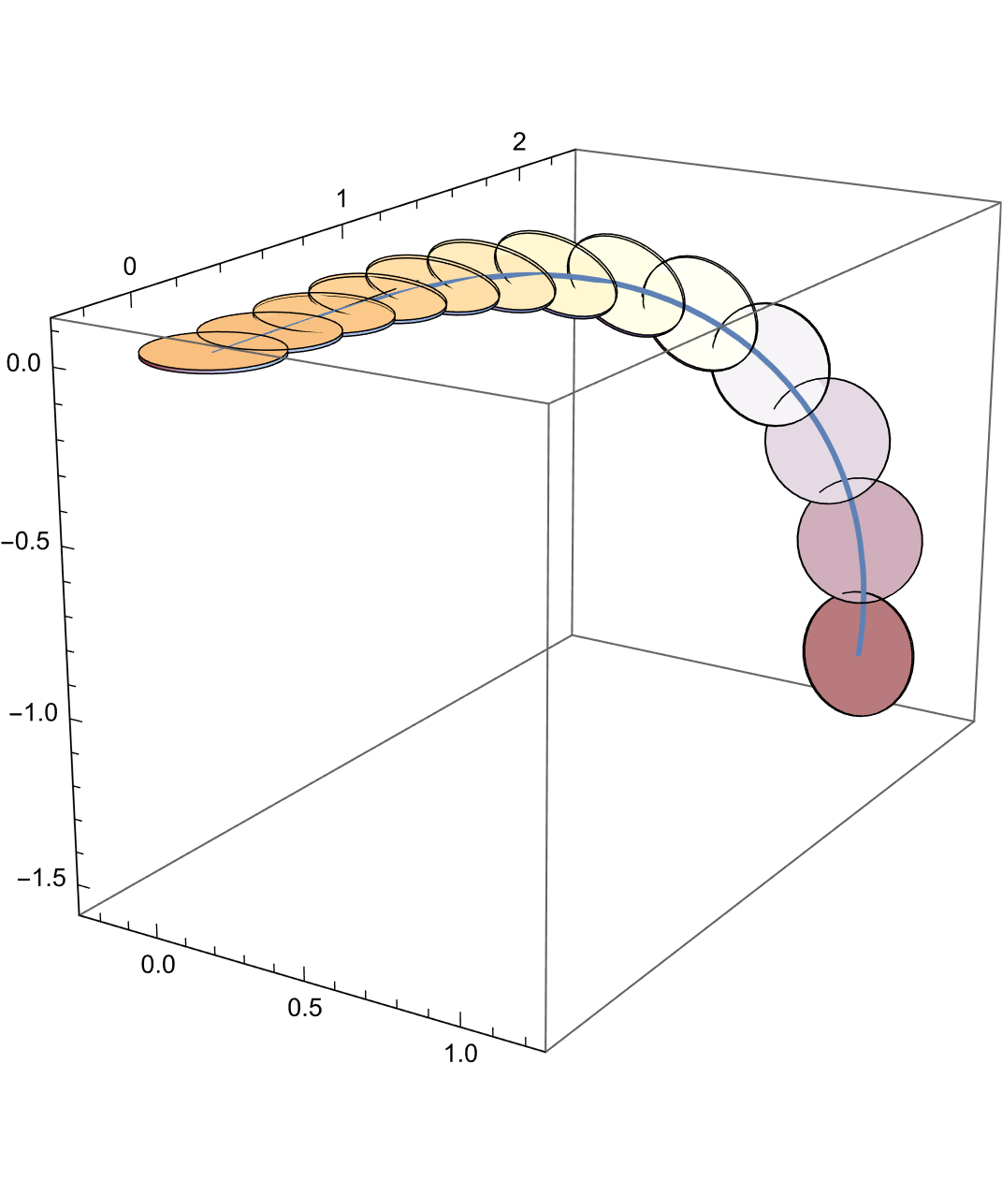
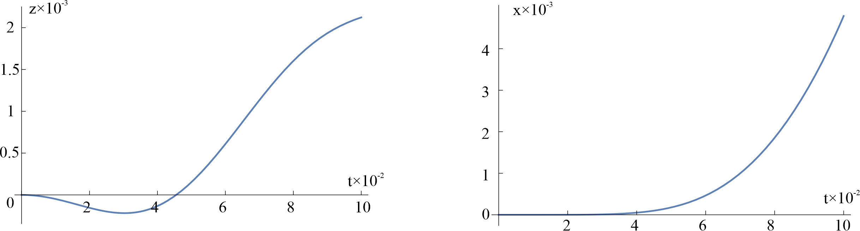


Численное моделирование движения диска
Однородный диск
$$a_{1}=a_{2}=m$$
$$a_{3}=m+\frac{8}{3}ρl^{3}$$
[4] Ламб Г. Гидромеханика. — М.: Гостехиздат, 1947. — Т. 1. — С. 204–205.
$$b_{1}=b_{2}=\frac{ml^{2}}{4}+\frac{16}{45}ml^{5},$$
$$b_{3}=\frac{ml^{2}}{2}$$
L=10 см
m=100 г
Notes:
На этом слайде представлены результаты численного моделирования движения диска. Обозначим через $ρ$ плотность среды. Присоединённые массы и МИ определены в работе Ламба по следующим формулам.
Как видим из численного интегрирования полных УД, ожидаемый результат о наличии смещения диска и эффекте выныривания подтверждается.

Slide 9
Спасибо за внимание!

Slide 10
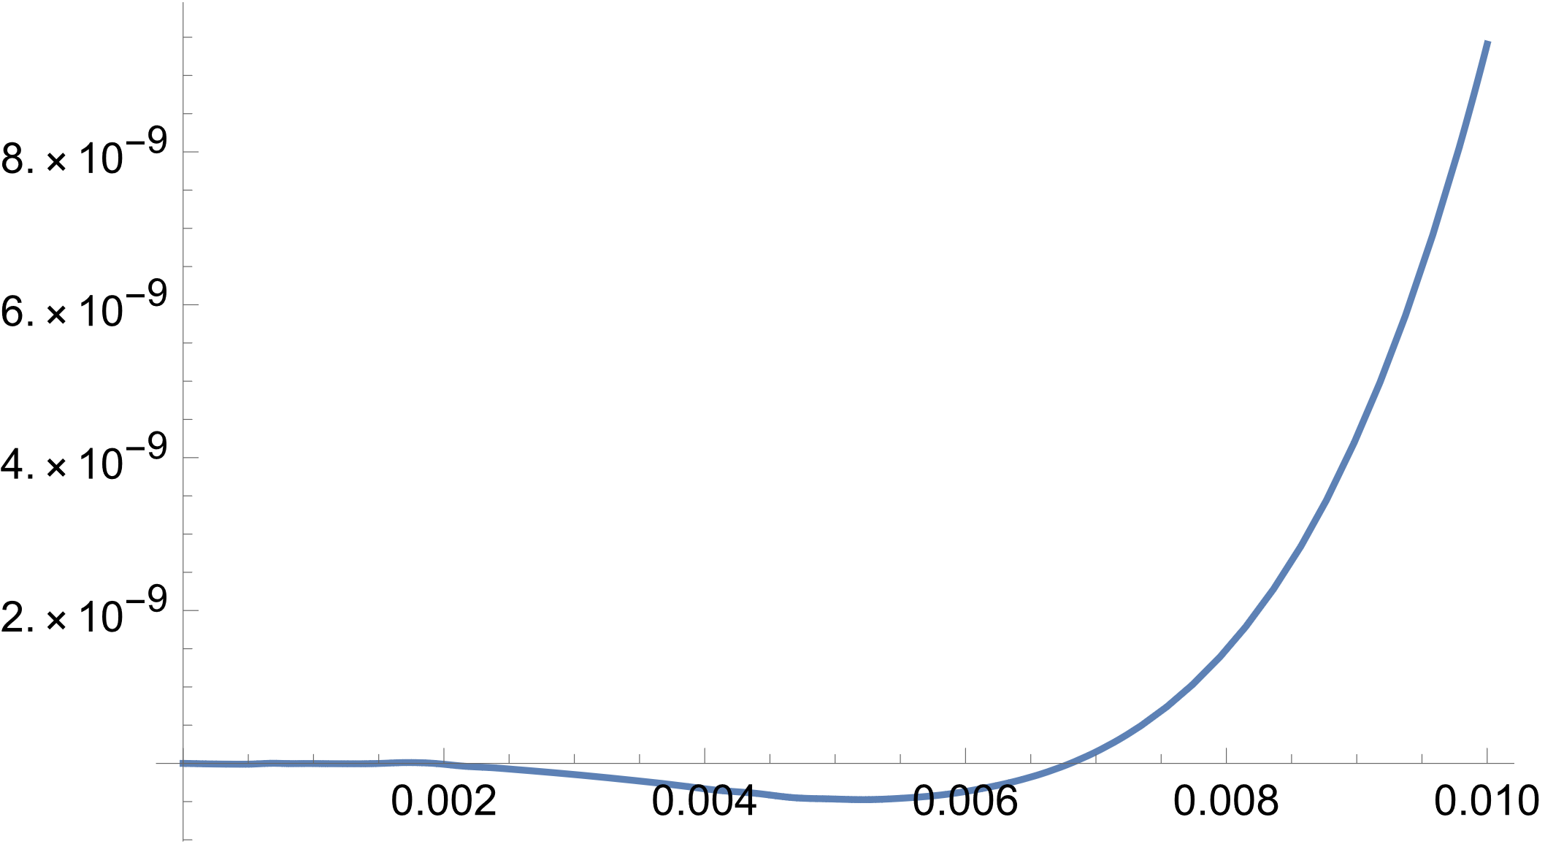
Численное моделирование движения диска
Однородный диск
$$a_{1}=a_{2}=m$$
$$a_{3}=m+\frac{8}{3}ρl^{3}$$
[4] Ламб Г. Гидромеханика. — М.: Гостехиздат, 1947. — Т. 1. — С. 204–205.
$$b_{1}=b_{2}=\frac{ml^{2}}{4}+\frac{16}{45}ml^{5},$$
$$b_{3}=\frac{ml^{2}}{2}$$
L=10 см
m=100 г

